Slide 1
KULTTUURIPOLITIIKAN
TUTKIMUSKESKUS
CUPORE
Mitä kuuluu, kulttuuri
– koronan aikana
ja siitä päästyämme?
Tulevaisuusvaliokunnan ja sivistysvaliokunnan verkkoseminaari
koronapandemian vaikutuksista
koulutuksen, kulttuuriin, liikunnan ja työelämän osaamistarpeisiin
15.5.2020
Marjo Mäenpää, johtaja, FT

Slide 2

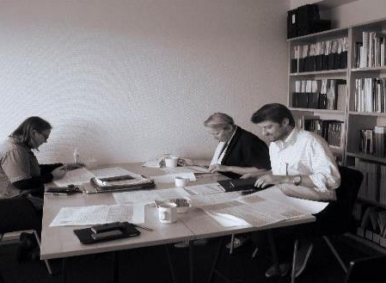
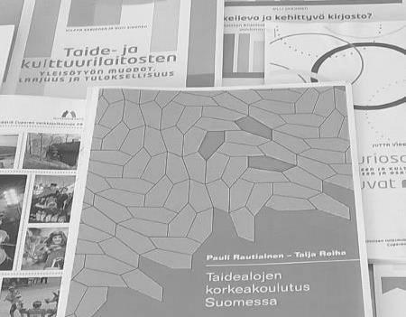
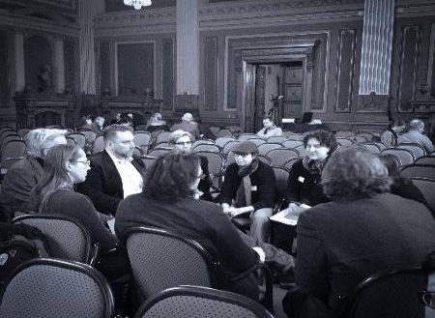
CUPORE
Kulttuuripolitiikan tutkimuskeskus
Cuporen tehtävänä on tuottaa ja välittää kulttuuripolitiikkaa koskevaa tutkimustietoa,
selvityksiä ja arviointeja päätöksenteon ja kansalaisyhteiskunnan käyttöön.
Tutkimus
Taide- ja taiteilijapolitiikka, kulttuuriset oikeudet ja osallisuus, kunnat ja alueet; kulttuuripolitiikan rahoitus ja ohjaus, kulttuurin tuotanto ja luovat alat ja tekijänoikeusjärjestelmä
Julkaisut
Arvioinnit, raportit, työpaperit, tietokortit, tutkimusartikkelit, pääosin tehty julkisella rahoituksella ja ovat avoimesti saatavilla e-julkaisuina www.cupore.fi
Tietoa
Cuporen tutkimuksissa kerättyä tietoa, kulttuurin rahoitus, kansainvälinen kulttuuripolitiikka ja sen vertailu – tutkivan ja oppivan asiantuntija-yhteisön työn tuloksia

Slide 3
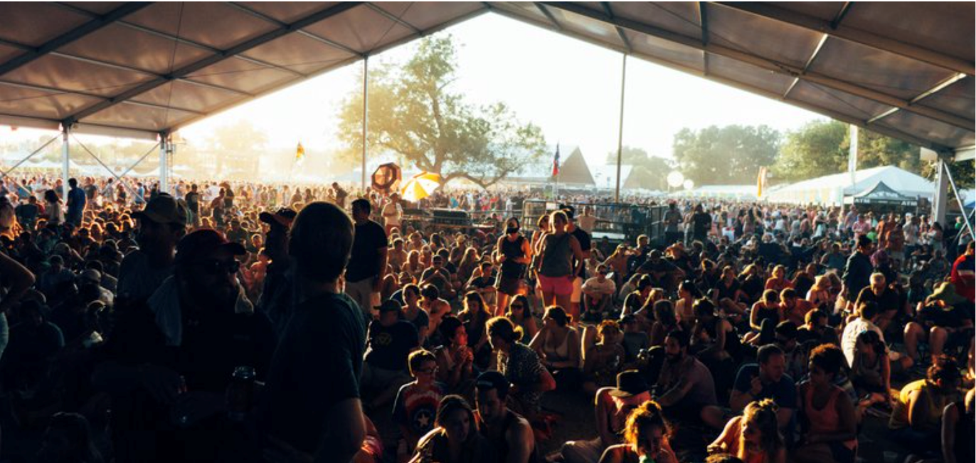
Mitä kuuluu kulttuurille koronan aikana?
Kulttuuri voidaan määritellä suppeammin taide- ja kulttuuriperintölähtöisesti tai laajasti inhimillisenä toimintana, jolla on yhteiskuntapoliittisia vaikutuksia yli hallintosektorien rajojen.
Kulttuuripolitiikan tavoitteet liittyvät tämänhetkisessä yhteiskunnallisessa keskustelussa erityisesti taiteeseen, luovuuden edistämiseen, kulttuuriperintöön, hyvinvointiin ja kulttuurialojen taloudelliseen merkitykseen, sekä laajemmin yhteiskunnalliseen kehitykseen.
Sodankylän elokuvajuhlat (2020). Sodankylän elokuvajuhlat muuttaa muotoaan
https://msfilmfestival.fi/ Haettu/luettu 21042

Slide 4
Mitä kuuluu kulttuurille koronan aikana?
Kulttuuri kannattelee yhteisöllisyyttä – se kärsii pahiten koronarajoituksista
  yhteiskunnassa osallistuminen, yhteisöllisyys kärsivät eniten koronasta ja eristyksestä
  kulttuuri on lohtu, hyvinvoinnin lähde
  kohtaaminen on edellytys ja lähtökohta esittävälle taiteelle ja monelle muulle sisällölle
”Korona tekee mustan aukon aluetaloudelle ja vie leivän luovan alan ammattilaisilta”
  kulttuuri paitsi hyvinvoinnin myös tulovirtojen lähde
  festivaalien peruuntuminen tekee näkyväksi, miten iso taloudellinen merkitys kulttuurilla on; kuntataloudessa todetaan olevan jo lähes kahden miljardin vajaus koronakriisin takia
Taiteilijoiden toimeentulo pienenee, tekijänoikeustulot vähenevät, ilmaistyö lisääntyy
  taiteilijoiden tekemä ilmaistyön määrä on ollut suuri jo ennen koronaa, striimaukset ja livekonsertit lisääntyvät – tekijänoikeustulot eivät
  teatteriesitykset, elävän musiikin tapahtumat, festivaalit peruuntuvat heinäkuun loppuun ja mahdollisesti loppukesään – muusikoiden tulonmenetysten arvioidaan nousevan yli 150 miljoonaan euroon, teattereiden 16,2 - 18,6 miljoonan euron luokkaa
Yksittäisten tekijöiden osana saattaa olla keksiä jostakin se ’”yhä taiteellinen henki”, joka auttaisi selviämään. Sillä ei silti maksettaisi vuokraa ja ostettaisi ruokaa. Hanna Helavuori, TINFO

Slide 5
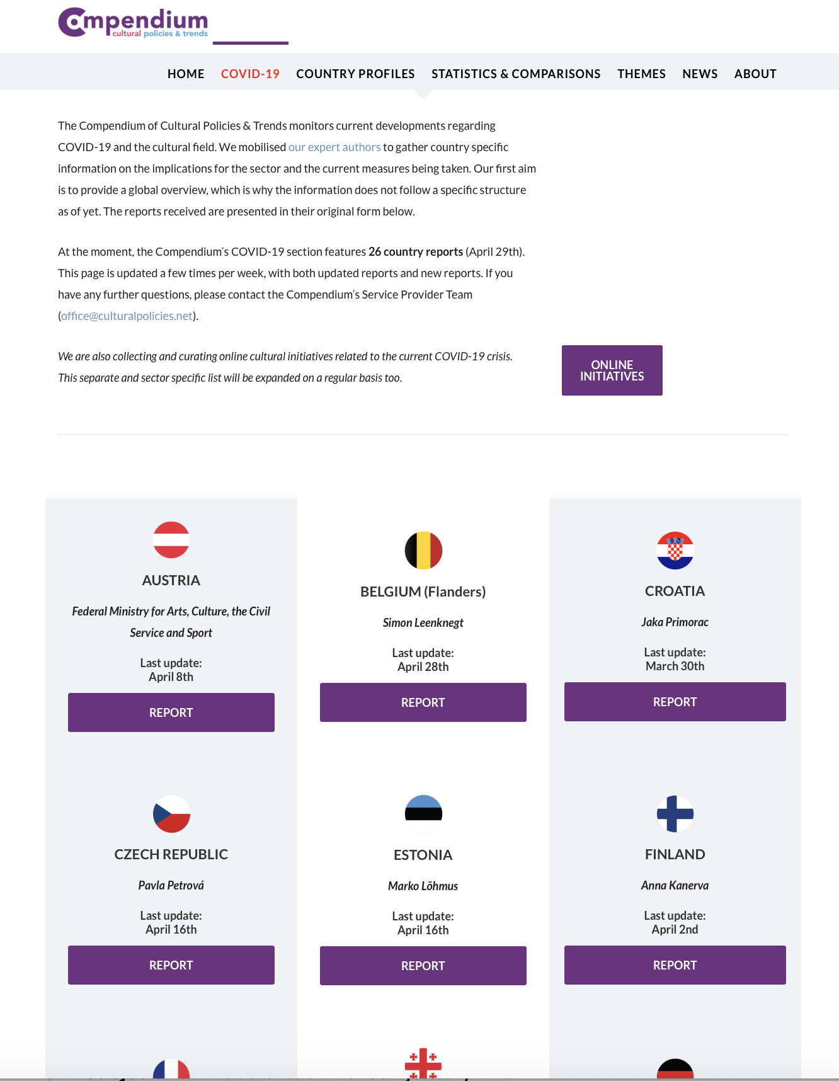
Mitä kuuluu kulttuurille koronan aikana?
Julkinen tuki koronan aiheuttamille tulonmenetyksille
  OKM valmisteli noin 40 miljoonan euron koronapaketin taide- ja kulttuurialalta kerättyihin nettomenetyslukuihin perustuen. Lisäksi lisätalousarvioon on esitetty 9 miljoonan paketti kesäfestivaaleja koskien.
  Myös säätiöt, TEM, kunnat jakavat kohdennetusti avustuksia ja tukea
  Neuvonta, vertaistuki, tuottamisen uudet verkostot lisääntyneet
Tilaa luovuudelle, pysähtymiselle, uusille mahdollisuuksille
  taiteen hitaat prosessit saavat nyt tilaa, pysähtymisen hyvät puolet tulevat näkyviin
  digitaalisuus, yhteisluonti, pelit ja musiikin uudet tuotanto- ja esitysmuodot
  ilmaistyön lisäksi on myös löydetty uusia ansaintamalleja ja tehty esim. maksullisia esityksiä netissä
  kulttuurin merkitys on korostunut kotioloissa (kirjat, elokuvat, pelit ym.)
Kansainvälinen näkökulma – monet yhteisöt keräävät tietoja ja verkostoituvat
  Compendium of Cultural Policies and Trends Covid-19 –tietokanta
  culturalpolicies.net

Slide 6
Kulttuuri koronasta päästyämme?
Huoli kulttuurin rahoituksesta, tulevista resursseista, kriisiin kaatuneista toimijoista
  Veikkausvoittovarojen pieneneminen on uhka.
  Toinen kulttuurialalle merkittävä taloudellinen asia on kuntatalouden tilanne – toimialat, joille kuntaraha on tärkeää, ovat todella huolissaan miten kuntien käy.
Digiloikka – uudet kulttuurin tuottamisen ja kuluttamisen, osallistumisen muodot
Kansainvälisten verkostojen toiminta, kulttuurin ja taiteen liikkuvuus
  Kansainvälisyys ja liikkuvuus on yksi taiteen ja kulttuurin laadun ja kehittymisen lähtökohta.
Mikä tulee olemaan uusi normaali?

Slide 7
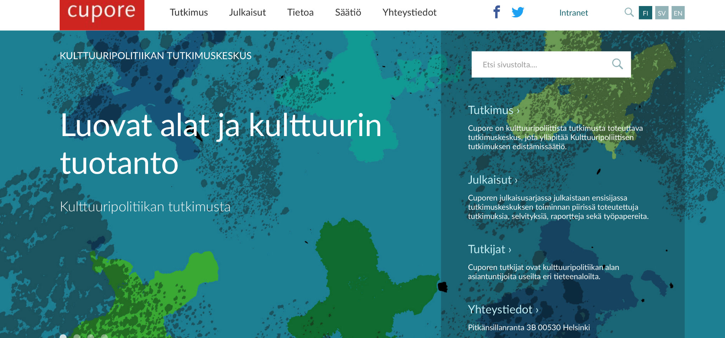
KIITOS MIELENKIINNOSTA
Marjo Mäenpää
marjo.maenpaa@cupore.fi

